Slide 1
SU CANLILARININ SINIFLANDIRILMASI

Slide 2
Balıklar
Yaşadıkları çevreye göre
Yağı depolama bölgelerine göre
Yapılarına göre
Deniz balıkları (Pelajik ve Demersal)
Tatlı su balıkları
Çiftlik balıkları
Beyaz etli balıklar
Siyah etli balıklar
Pullu/pulsuz balıklar
Yassı/yuvarlak balıklar
Deniz canlıları
Kabuklu su canlıları
Yumuşakçalar
Detaylı bilgi için lütfen okuyunuz: https://www.esk.gov.tr/tr/11007/Baliklarin-Siniflandirilmasi

Slide 3
LATİNCE İSMİ | YAŞAM ALANI ve ŞEKLİ | TÜKETİM AYLARI ve TÜKETİM ŞEKLİ | BOY YASAKLARI
-Engraulis encrasicolus -Tüketim boyutları 9-15 cm | -Karadeniz ve Marmara denizi -Pelajik ve göçmen | -Kırmızı etli ve yağlı bir balık olan hamsi taze tüketildiği gibi konserve, marine ürün ve balık unu yapımında da kullanılır -Kasım, aralık, ocak, şubat | 9 cm

Slide 4
LATİNCE İSMİ | YAŞAM ALANI ve ŞEKLİ | TÜKETİM AYLARI ve TÜKETİM ŞEKLİ | BOY YASAKLARI
-Mullus barbatus -Tüketim boyutları 17-20 cm | -Karadeniz, Akdeniz, Ege ve Marmara denizi -Göçmen (derin sularda yaşayanlar suların ısınması ile kıyıya göçer) | -Kırmızı etli ve yağlı bir balık olan barbunya taze ve donmuş olarak tüketilir -Her mevsim tüketilebilir ancak mayıs, ağustos, eylül ve ekim en lezzetli olduğu zamanlardır. | 13 cm

Slide 5
LATİNCE İSMİ | YAŞAM ALANI ve ŞEKLİ | TÜKETİM AYLARI ve TÜKETİM ŞEKLİ | BOY YASAKLARI
-Pomatomus saltator -Boyutları 20-50 cm -Defne yaprağı (<10 cm) Çinekop (11-13 cm) Kabaçinekop (14-18 cm) Sarıkanat (17-20 cm) Lüfer (21-28 cm) Kabalüfer (30-32 cm) Kofana (>32 cm) | -Karadeniz, Akdeniz, Ege ve Marmara denizi -Göçmen bir balık olup yaz ayları Karadeniz’de, güz mevsiminde Marmara ve oradan da Ege’ye doğru göç eder. İlkbahar’da tekrar Karadeniz’e döner. | -Beyaz etli ve yağlı bir balıktır. Taze, donmuş ve dumanlanmış olarak tüketilir. -Ocak’tan nisan’a ve eylül’den aralık’a kadar olan süre içerisinde tüketilir. | 14 cm

Slide 6
LATİNCE İSMİ | YAŞAM ALANI ve ŞEKLİ | TÜKETİM AYLARI ve TÜKETİM ŞEKLİ | BOY YASAKLARI
-Sarda sarda -Tüketim boyutu: ≥25 cm Palamut vanozu (10-15 cm) Kestane palamutu (16-21 cm) Palamut (22-28 cm) Zindandelen (29-39 cm) Torik (40-45 cm) Sivri (46-55 cm) Altıparmak (56-64 cm) Peçuta >65 cm | -Karadeniz, Marmara, Ege ve Akdeniz -Göçmen bir balık | -Kırmızı etli ve yağlı bir balık olan palamut taze, donmuş, konserve ve dumanlanmış ürün olarak tüketilir. -Eylül, ekim, kasım ve aralık en lezzetli tüketim aylarıdır. | 25 cm

Slide 7
LATİNCE İSMİ | YAŞAM ALANI ve ŞEKLİ | TÜKETİM AYLARI ve TÜKETİM ŞEKLİ | BOY YASAKLARI
-Pagellus erythrinus -Tüketim boyutu: 20-35 cm | -Marmara, Ege ve Akdeniz | -Beyaz etli ve lezzetli bir balıktır. -Yıl boyu avcılığı yapılmakla birlikte en çok Nisan ve Mayıs aylarında avlanır. | 15 cm

Slide 8
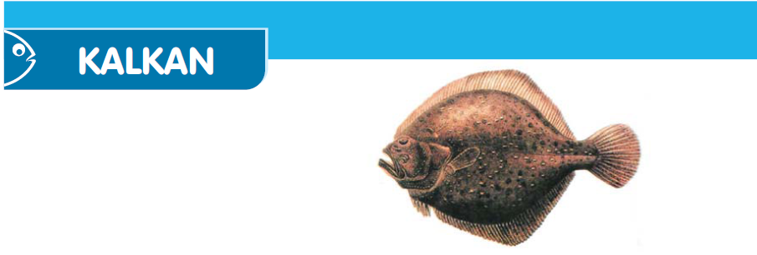
LATİNCE İSMİ | YAŞAM ALANI ve ŞEKLİ | TÜKETİM AYLARI ve TÜKETİM ŞEKLİ | BOY YASAKLARI
-Psetta maxima (Düğmeli kalkan) -Scophthalmus rhombus (Düğmesiz kalkan) -Tüketim boyutu: 40-80 cm | -Çoğunlukla Karadeniz -Dip balıklarındandır. Ayrıca dipte yaşayan ve yassı yapıda olan diğer balıklar «pisi» ve «dil» balıklarıdır. | -Et verimi yüksek, beyaz etli ve düşük yağlı bir balıktır. Genelde taze tüketilir. -Kasım’dan Mayıs’a kadar olan süreçlerde avcılığı yapılır. | 40 cm

Slide 9
Tatlısu balıkları
Alabalık: Soğuk, temiz ve bol oksijenli sularda yaşarlar. Kırmızı etli ve yağ oranı (%5-10) arasında değişir. Ülkemizde kültürü yapılan «Gökkuşağı alabalığı (Oncorhynchus mykiss)» 200-250 g ağırlığa ulaşınca avlanır ve taze ya da dumanlanmış olarak tüketilir.
Sazan, sudak, turna balığı ve yılan balığı da diğer tatlısu balıklarıdır.

Slide 10
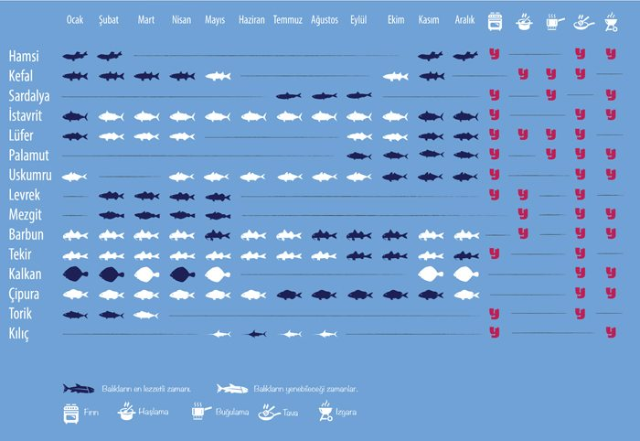
Balık takvimi

Slide 11
Kaynaklar
Gülyavuz, H. & Ünlüsayın, M. 1999. Su ürünleri işleme teknolojisi. Şahin Matbaa, ISBN:975-96897-0-7

